Slide 1
Система отчётов
ФИАН
2020

Slide 2
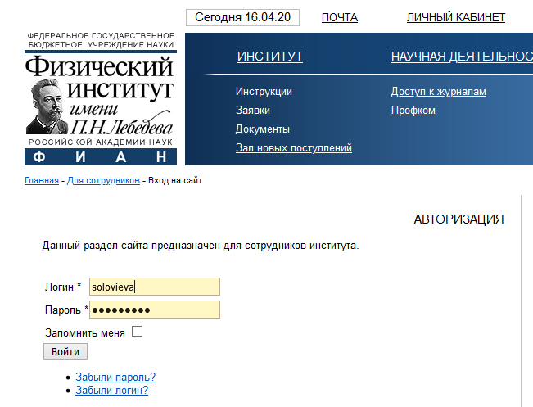
Система отчетов доступна после авторизации
Сотрудникам с разными ролями доступны разные возможности:
Администраторам:
Доступен список всех отчетов сотрудников;
Принятие отчета;
Отправка отчета на доработку с возможностью указания недостатков, требующих исправления;
Выгрузка в Excel.
Остальным сотрудникам:
Размещение отчета;
Просмотр своих отчетов.
Размещение отчетов после авторизации
Работает техподдержка
ФИАН 2020 г.

Slide 3
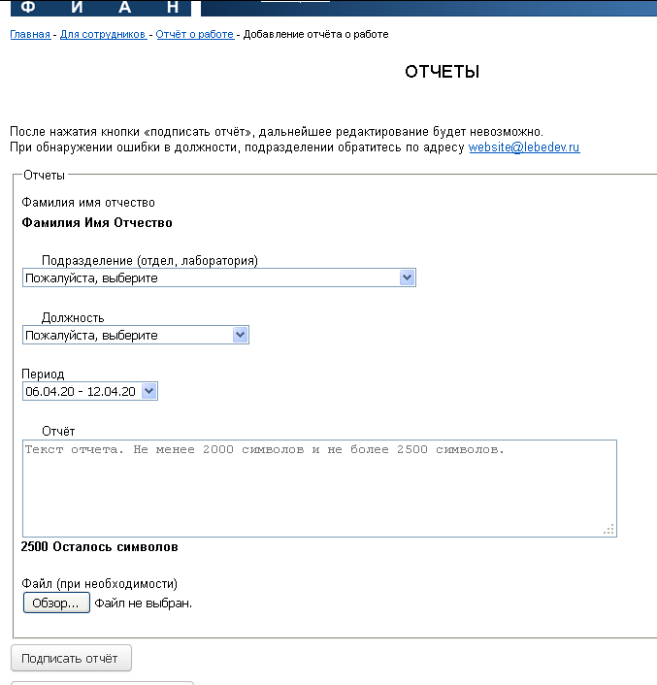
Написание отчета сотрудником
Написание отчета сотрудником доступно после авторизации сотрудника на сайте.
ФИО, подразделение, должность подгружаются. Если у сотрудника имеется внутреннее совместительство – есть возможность выбрать должность и отделение.
Есть возможность подгрузить файл.
ФИАН 2020 г.

Slide 4
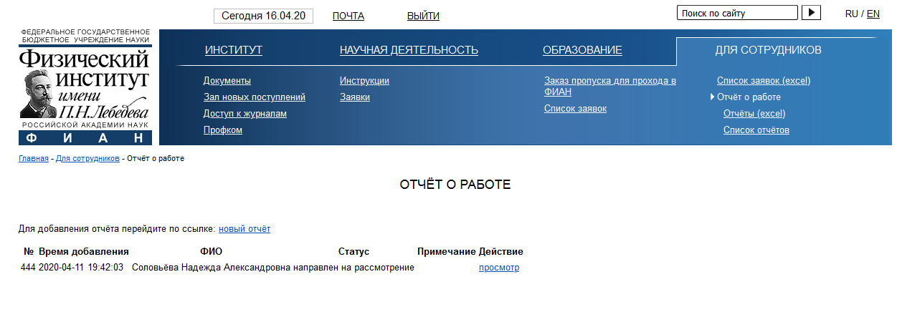
Список отчетов сотрудника
После подписания отчета, он появляется в списке отчетов сотрудника.
Изменить этот отчет уже нельзя, но можно составить новый отчет.
ФИАН 2020 г.

